Slide 1

8 字与拼音（四）
登鹳雀楼
北师大小学语文一年级上册

Slide 2

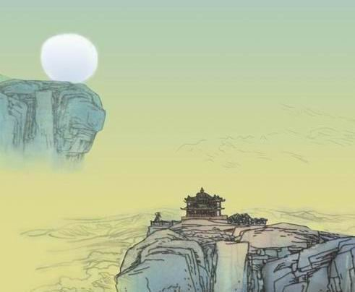
d5ng gu4n qu8 l$u
登 鹳 雀 楼
（唐）王之涣

Slide 3


Slide 4

登鹳雀楼
（唐）王之涣
白日依山尽，
黄河入海流。
欲穷千里目，
更上一层楼。

Slide 5
登鹳雀楼
（唐）王之涣
白日依山尽，
黄河入海流。
欲穷千里目，
更上一层楼。

Slide 6
登鹳雀楼
（唐）王之涣
白日依山尽，
黄河入海流。
欲穷千里目，
更上一层楼。

Slide 7
登鹳雀楼
（唐）王之涣
白日依山尽，
黄河入海流。
欲穷千里目，
更上一层楼。

Slide 8
登鹳雀楼
（唐）王之涣
白日依山尽，
黄河入海流。
欲穷千里目，
更上一层楼。

Slide 9
登鹳雀楼
（唐）王之涣
黄 海 流
千 更 层 楼

Slide 10
登鹳雀楼
（唐）王之涣
白日依山尽，
黄河入海流。
欲穷千里目，
更上一层楼。

Slide 11
学习生字
山 日 目
入 千

Slide 12
再见

Slide 13

2004.01.17

Slide 14
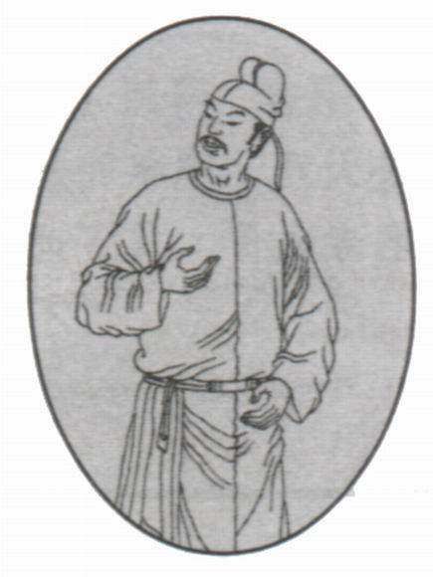
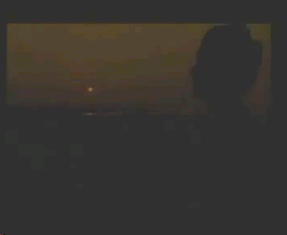
688－742，字季凌，原籍晋阳。曾任冀州衡水主簿，因谤去官，寄情山水十五年。晚年任文安县尉。曾与高适、王昌龄、崔国辅等人唱和，为盛唐边塞诗人之一。

Slide 15


